Slide 1
ANCAP
DUCSA
AXION
Petrobras
Fleteros
Fleteros
Paramétrica
Paramétrica
E
E
E
E
E
E
E
E
E
PF
PF

Slide 2
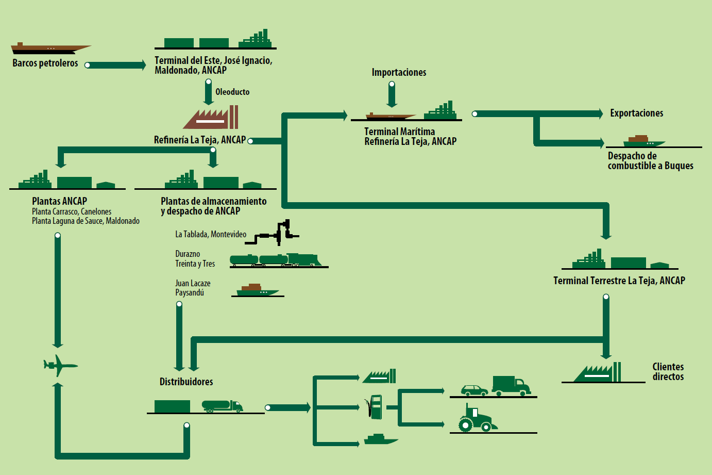

Slide 5
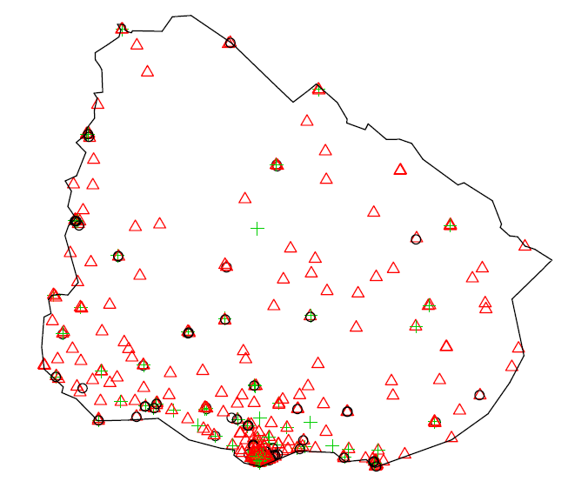

DUCSA Petrobras AXION

Slide 6
⛽
}23%: AXION
488
➜
}18%: Petrobras
}
59%: DUCSA

